Slide 1

Nutrizione per i giovani Judoka
Budokan 26 Settembre 2026

Slide 2
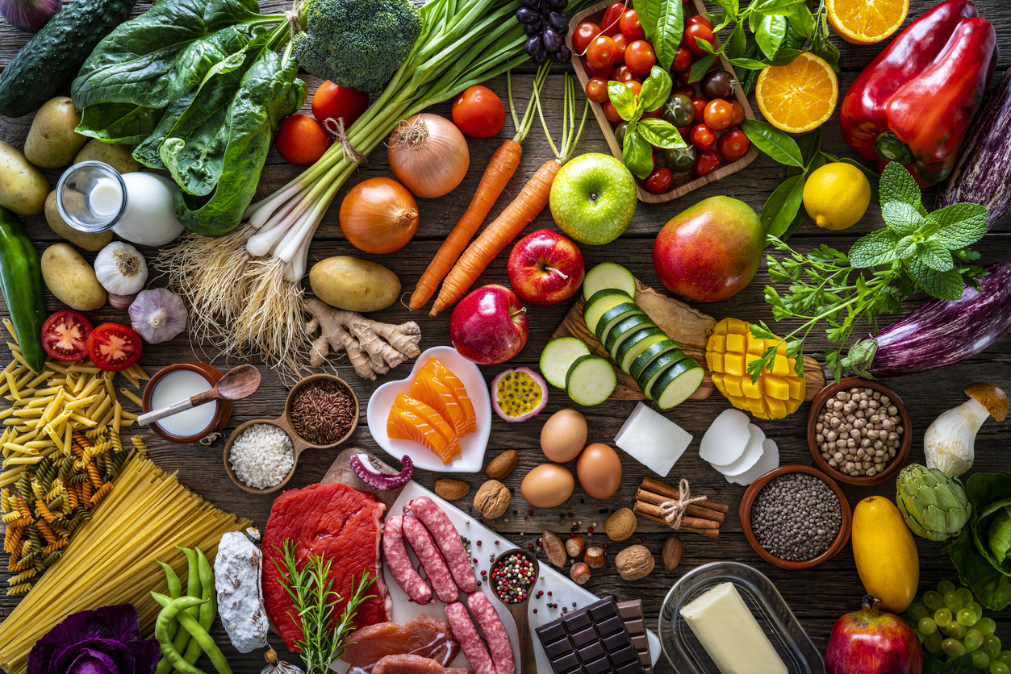
La biochimica del cibo

Slide 3
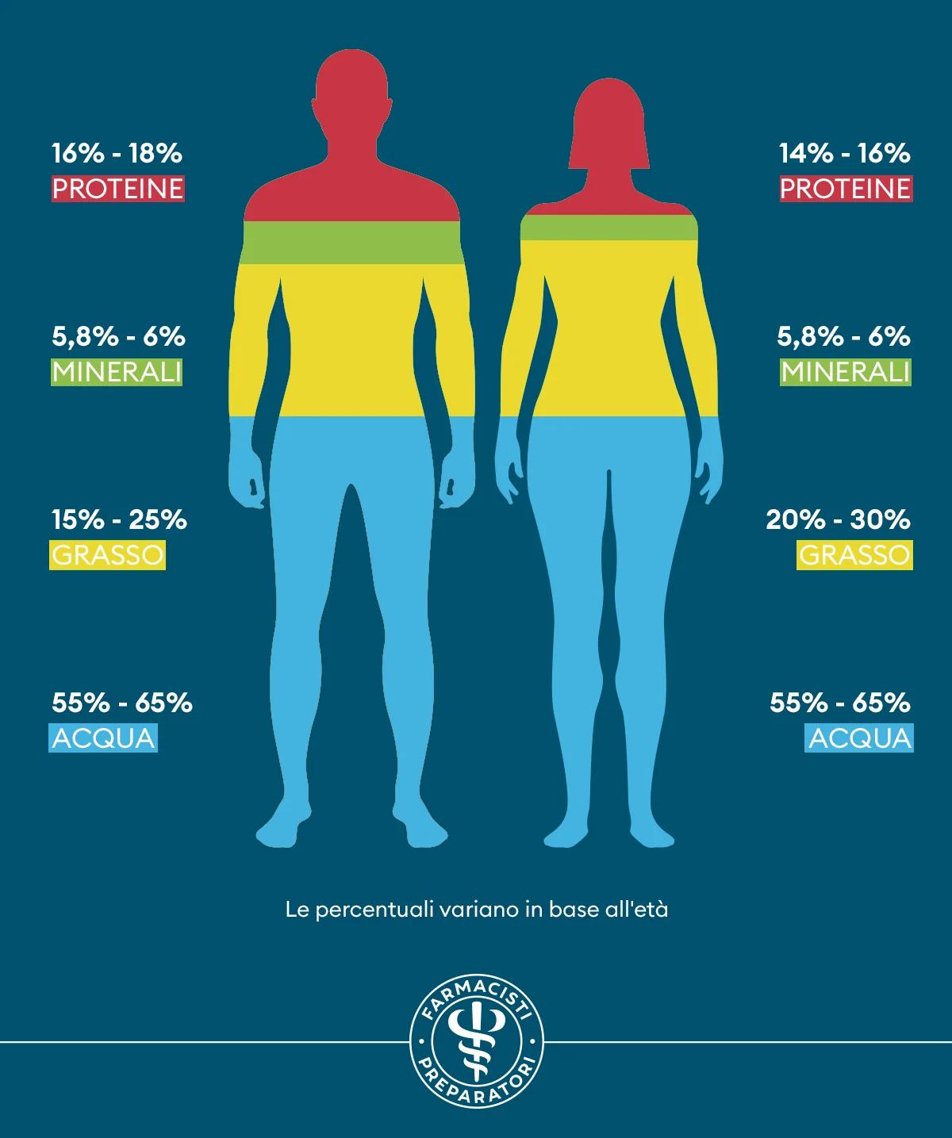
Di cosa siamo fatti?

Slide 4
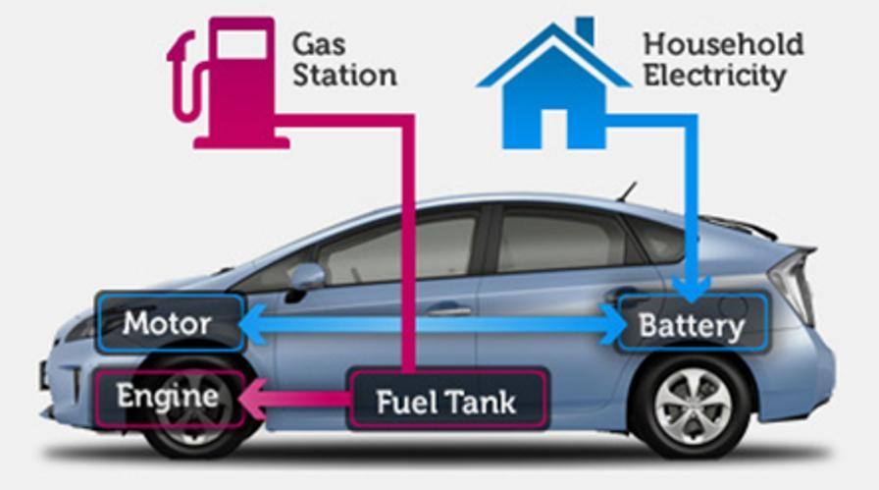
Di quali carburanti abbiamo Bisogno?

Slide 5
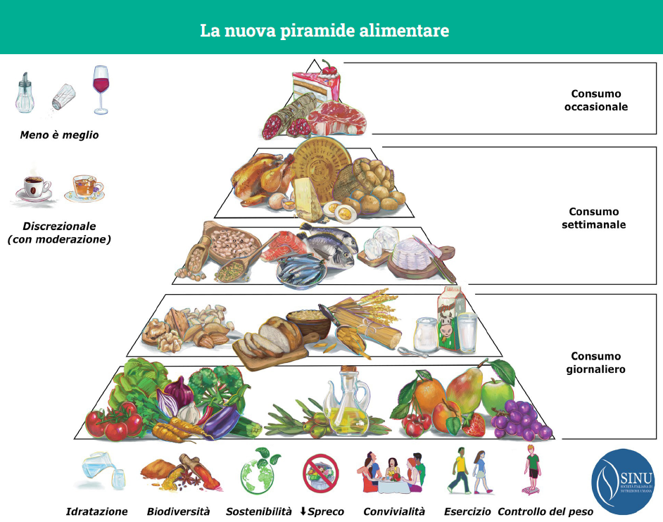
Come dobbiamo nutrirci?

Slide 6
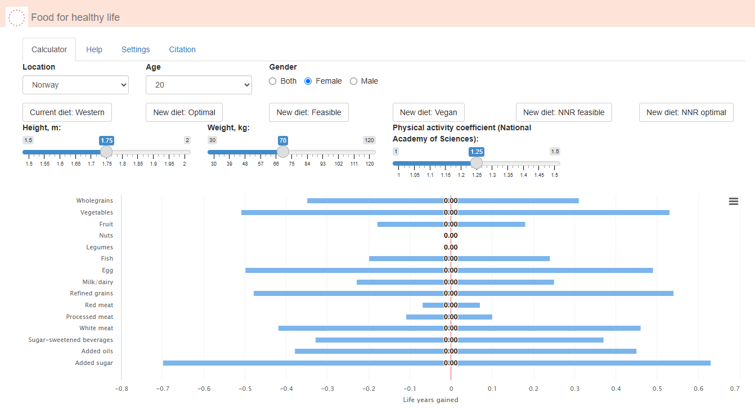
Salute, performance e longevità!

